Slide 1
Học lập trình
Chương VIII
Dữ liệu ổn định – Data Persistence

Slide 2
Giới thiệu về tính ổn định – Persistent (lưu quang)
Bạn có thể trăn trở về cách thức chương trình của bạn chạy hoặc điều gì xảy ra với dữ liệu khi bạn đóng máy tính. Hoặc bạn có thể nghĩ ngợi về việc tiếp tục sử dụng hệ thống khi bạn khởi động lại máy tính hoặc thiết bị. Chắc chắn rồi, bạn không muốn phải giới thiệu lại toàn bộ thông tin mà bạn đã khai báo.

Slide 3
Giới thiệu về tính ổn định – Persistent
Có một vài phương thức để trả lời những câu hỏi này. Trong chương trình đơn giản, đòi hỏi ít dữ liệu, lập trình viên có thể lưu dữ liệu trong file
Nếu nó quá đơn giản, tại sao lại làm phức tạp lên bằng cách cố đi tìm giải pháp khác? Bởi vì sử dụng files có thể gây ra những vấn đề sau:
Dữ liệu dư thừa hoặc thiếu ổn định
Khó truy cập dữ liệu
Cô lập dữ liệu
Nhiều người dùng
Vấn đề bảo mật
Vấn đề tích hợp dữ liệu

Slide 4
Các vấn đề với Files
Dư thừa dữ liệu sẽ tồn tại nếu bạn lưu các dữ liệu lặp lại trong các file khác nhau, nếu các bạn không có điều khiển hợp lý khi viết chương trình. Phương pháp này cơ bản làm việc như việc viết lách khi bạn viết bất kỳ thứ gì bạn thích, do đó có thể làm cho tư liệu không thống nhất hoặc tạo ra những thứ ngược nhau.
Cũng có một sự thật là file lại có rất nhiều các chuỗi ký tự. Nếu bạn muốn tìm gì đó, bạn cần đi xuyên suốt các chuỗi này cho đến khi tìm ra thứ mong muốn.
Thêm vào đó, file chiếm chỗ trong bộ nhớ máy tính và được truy cập bởi rất nhiều người, do đó có người có thể muốn viết lên đó, trong khi có người lại đang đọc file, hoặc bạn có thể muốn lưu các dữ liệu bí mật, nhưng bảo vệ dữ liệu này khỏi những truy cập của người khác sẽ gặp khó khăn nếu lưu thông tin vào file.
Vậy làm sao để xử lý? Dùng máy chủ dữ liệu.

Slide 5
Cơ sở dữ liệu là gì?
Trong thuật ngữ chính tắc, một cơ sở dữ liệu là bộ sưu tập các dữ liệu có tổ chức, và được lưu trữ ở không gian cho trước. Trong ngữ cảnh này, một hộp giấy bao gồm các dữ liệu liên quan, như các tờ hóa đơn dịch vụ tiện ích nhà bạn, cũng được định nghĩa là Cơ sở dữ liệu..
Khi nghĩ về cơ sở dữ liệu, bạn sẽ nghĩ về CNTT, nhưng thuật ngữ này có nghĩa rộng hơn và bao phủ tất cả các dữ liệu được lưu trữ cùng nhau. Trong thực tế, chúng ta sẽ nói về lập trình công cụ cung cấp cho chúng ta dịch vụ lưu trữ dữ liệu hiệu quả, an toàn, và xử lý các vấn đề thường nhật (ví dụ khi nhiều người cùng truy cập dữ liệu cùng một thời điểm)

Slide 6
Dữ liệu ổn định
Trong chương trình của bạn, sẽ có 2 loại dữ liệu: 1 loại bạn muốn truy cập khi khởi động ứng dụng (ví dụ persistent data), và một loại liên quan đến những chương trình vận hành tức thì (ví dụ dữ liệu bị mất khi máy tính bất ngờ bị mất điện).

Slide 7
Kiến trúc giải pháp
Do đó, ứng dụng của bạn được phân tách với máy chủ Cơ Sở Dữ liệu, nơi bạn lưu thông tin. Kiến trúc sẽ như sau:
Application1
DBMS
Application2
Applicationn

Slide 8
Kiến trúc ứng dụng
Hầu hết các ứng dụng tương tác với các chương trình được gọi là Hệ thống quản trị CSDL (Database Management System), cung cấp truy cập cho mọi dữ liệu cần thiết.
Trong các trường hợp đặc thù, chúng ta sẽ làm việc với cơ sở dữ liệu quan hệ, liên kết với các mô hình quan hệ trong bản thân dữ liệu. Điều này có nghĩa là một cá nhân, nếu được lưu trữ, thì các thành phần sẽ dựng lên mô hình dữ liệu liên quan đến cá nhân, ví như CMND, tên, họ, đệm, giới tính, ngày sinh… sẽ đại diện cho cá nhân đó..

Slide 9
Mô hình quan hệ
Mọi thành phần trong hệ thống sẽ được mô hình hóa trong bảng CSDL như một dữ liệu quan hệ.
CSDL này sẽ giúp bạn lưu trữ các mối quan hệ giữa các thành phần khác nhau trong hệ thống. Ví dụ, bạn có thể có vài bảng liên quan đến 1 cá nhân với 1 ô tô hoặc nhiều hơn, dưới quan hệ “Có” (để mô tả rằng người đó có thể không có, có 1 hoặc nhiều hơn 1 ô tô).
Bảng sẽ có kiến trúc sau:

Slide 10
Mô hình quan hệ
Tên quan hệ
(Tên bảng)
Thuộc tính (cột)
Tiêu đề
Value
Quan hệ
Tuples (các hàng)
thân

Slide 11
Mô hình quan hệ
Hình minh họa trong slide trước chỉ ra rằng, mỗi cột sẽ có 1 kiểu dữ liệu (cho 1 cá nhân, sẽ có CMND, ngày sinh và..) và mỗi hàng đại diện cho một quan hệ mô hình hóa cho mỗi cá nhân. Bảng này sẽ bao gồm các quan hệ để chắc rằng 2 người sẽ có 2 CMND không thể trùng lắp.
Bảng này có thể được quản trị thông qua các chương trình khác nhau. Trong dự án của chúng ta, chúng ta sẽ chọn Microsoft’s SQL Express, Sẵn có trên mạng và tải về miễn phí.

Slide 12
SQL
Nếu bạn muốn biểu đạt nhiệm vụ trong cơ sở dữ liệu, bạn cần biết ngôn ngữ giúp bạn có thể liên hệ với chương trình, và trường hợp này là SQL.
SQL là một kiểu ngôn ngữ giúp bạn biểu đạt 2 kiểu hành vi có tên là: định nghĩa (như tạo ra CSDL, xóa CSDL và bảng…) và tính toán (như thêm, xóa, cập nhật và liệt kê dữ liệu).
Khi CSDL được tạo ra, bạn cần biết cách tạo ra bảng mà chúng ta đã nói đến. Bạn có thể làm nhờ lệnh CREATE.

Slide 13
TẠO
CREATE TABLE <NAME>
(
A₁ TYPE₁ [NULL | NOT NULL] [DEFAULT V₁],
A_{N} TYPE_{N} [NULL | NOT NULL] [DEFAULT V_{n}],
PRIMARY KEY (A_{i},..,A_{j}),
FOREIGN KEY (A_{i},..,A_{j}) REFERENCES <NAME_FOREIGN> (A_{i},..,A_{j})
)
Some CREATE statements:
[ New plate]
CREATE TABLE PROVIDERS
(
COD INT NOT NULL,
NAME CHAR(50) NOT NULL,
TEL INT,
PRIMARY KEY (COD)
);

Slide 14
TẠO
In the previous slide, we have created a table named PROVIDERS, which will feature three types of data in three columns. The first one will be named COD, it will not be empty, and it will hold an integer. The second one will be named NAME, it will not be empty, and it will hold 50 characters at the most. The third one will be named TEL, and it will hold an integer. We have defined COD as the primary key.

Slide 15
Keys
PRIMARY KEY và FOREIGN KEY trong SQL là gì? Một primary key là một nhóm nhỏ dữ liệu trong bảng, dùng để định nghĩa mỗi hàng trong bảng là duy nhất. Vẫn khó hiểu? Làm thế nào để bạn có thể nói với người nhập liệu về cách sử dụng dữ liệu trong bảng của bạn? Nếu bạn biết chắc rằng bạn đã bảo với nhà cung cấp về các điều cơ bản về số mã của họ, thì primary key sẽ là cột COD. Cột NAME sẽ không phải là primary key bởi vì bạn có thể có 2 người cùng tên.
Với foreign key, điều này hơi phức tạp và sẽ giúp bạn chạy các điều khiển trong CSDL. Hãy tưởng tượng bạn có chiếc ô tô và liên kết nó với số CMND của chủ xe. Khi bạn định nghĩa CAR là foreign key, CMND sẽ chỉ ra CAR là NECESSARILY để gắn liền và phù hợp với số CMND của người dùng. Đây là cách mà CSDL sẽ điều khiển tự động.

Slide 16
DROP
Nếu bạn muốn xóa một bảng, cần viết mã sau:
DROP TABLE <NAME>
E.g.: DROP TABLE PROVIDERS

Slide 17
INSERT
Khi bạn tạo ra bảng, bạn sẽ bổ sung dữ liệu vào đó. Điều này làm thông qua lệnh INSERT:
INSERT INTO TABLE <NAME> (A1,..,AK)
VALUES (V1,..,VK);
Ví dụ: INSERT INTO ITEMS (COD,NAME,TEL)
VALUES (5, “JOHN DOE”,666)
Lệnh này được lập để CSDL chèn giá trị 5, “JOHN DOE” và 666 vào các trường COD, NAME và TEL vào bảng ITEMS theo thứ tự phù hợp.

Slide 18
CẬP NHẬT
Nếu bạn muốn sửa dữ liệu bạn đã chèn, bạn sẽ dùng lệnh UPDATE như sau:
UPDATE <NAME>
SET (A1 = V1,...,AN = VN)
WHERE <CONDITION> ;
Ví dụ: UPDATE PROVIDERS P
SET (P.TEL = 0000)
Ví dụ: UPDATE PROVIDERS P
SET (P.TEL = 0000)
WHERE P.COD = 5
Lệnh UPDATE sẽ giúp bạn mô tả bản ghi nào cần sửa. Trong ví dụ đầu tiên, toàn bộ các bản ghi được cập nhật: giá trị 000 sẽ được cài cho toàn bộ số phone trong bảng. Trong ví dụ 2, chỉ các cột provider có code 5 sẽ được cập nhật.

Slide 19
DELETE
Bạn cần xóa bản ghi, bạn chỉ đơn giản là lập lệnh DELETE như sau:
DELETE FROM <NAME>
WHERE <CONDITION> ;
Ví dụ: DELETE FROM PROVIDERS P
WHERE P.COD = 5;
Trong ví dụ này, bản ghi bị xóa là các cột provider có giá trị 5. Nếu bạn muốn xóa toàn bộ thông tin được cho trong bảng, bạn chỉ đơn giản là sử dụng câu lệnh DELETE FROM PROVIDERS. Nhưng lời khuyên là không nên dùng lệnh này.

Slide 20
SELECT
Nếu bạn muốn lấy danh sách các thông tin mà bạn lưu, bạn sử dụng lệnh SELECT như sau:
SELECT A1,A2,..,AN
FROM T1,T2,..,TN
WHERE p
Ví dụ, nếu bạn muốn lấy cột Code và Name từ bảng PROVIDERS, bạn sẽ dùng câu lệnh sau:
SELECT COD, NAME
FROM PROVIDERS
Lệnh này sẽ giúp lấy chỉ cột Name và Code được lưu trong bảng. Nếu bạn muốn CSDL lấy mọi thông tin của các provider, bạn sẽ dùng ký tự (*) thay cho danh sách của các thuộc tính.

Slide 21
SELECT
Lệnh này cũng có thể tạo điều kiện lọc khi sử dụng mệnh đều WHERE như ví dụ sau:
SELECT *
FROM PROVIDERS
WHERE COD=5

Slide 22
SELECT
Nếu bạn muốn tạo quan hệ giữa các dữ liệu trong các bảng
Hãy hình dung ngoài bảng PROVIDERS bạn có bảng ITEMS theo ví dụ sau:
[ Insert plate ]
CREATE TABLE ITEMS
(
COD INT NOT NULL,
NAME CHAR(50) NOT NULL,
QUANTITY INT NOT NULL,
COD_PROV INT NOT NULL,
PRIMARY KEY (COD),
FOREIGN KEY (COD_PROV) REFERENCES PROVIDERS (COD)
);

Slide 23
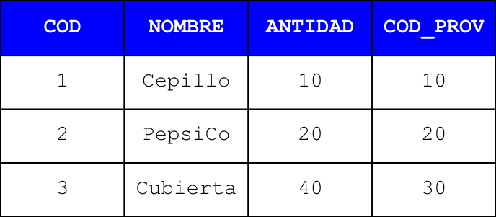
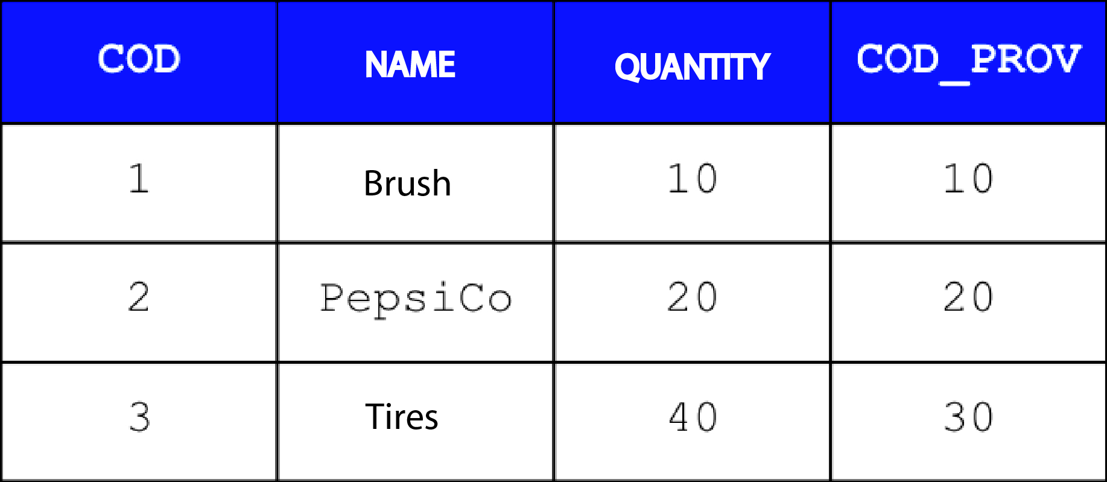
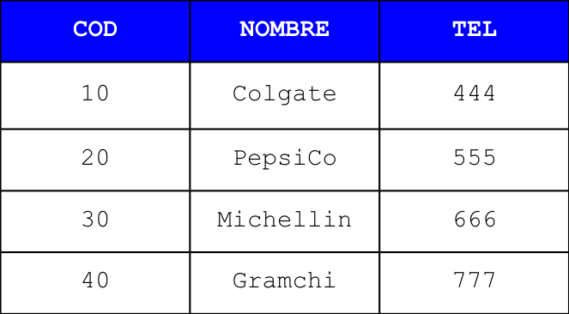
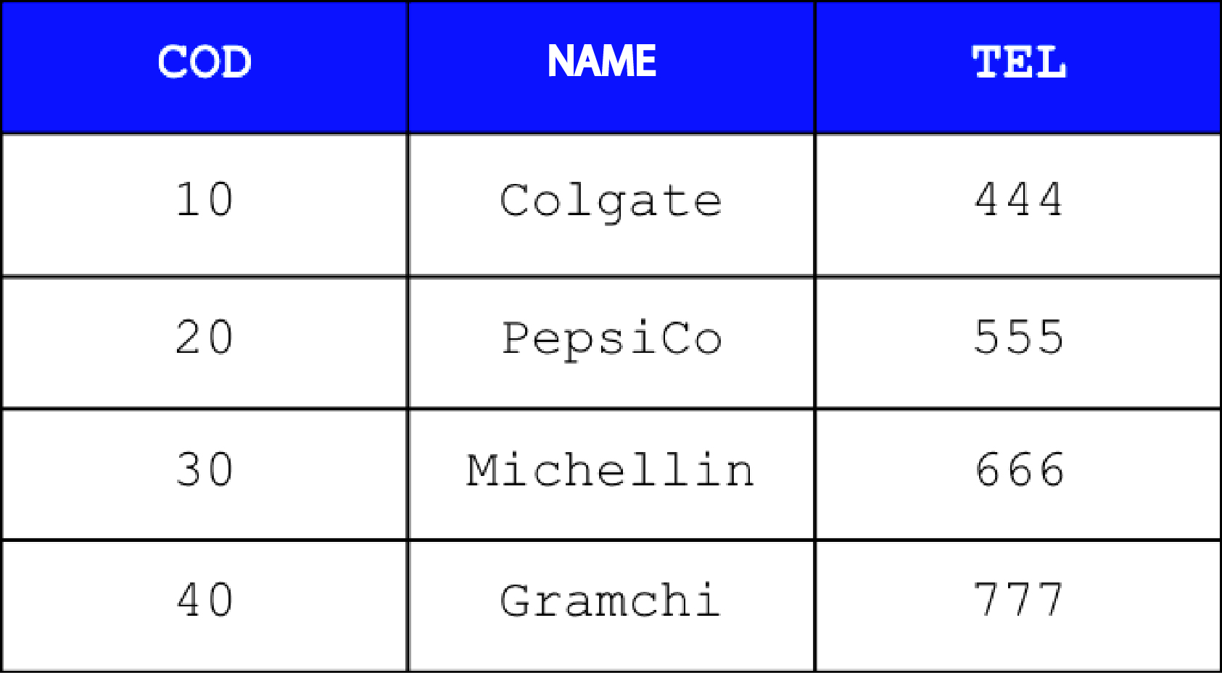
SELECT
Và tưởng tượng giá trị của 2 bảng ITEMS và PROVIDERS theo thứ tự sau:

Slide 24
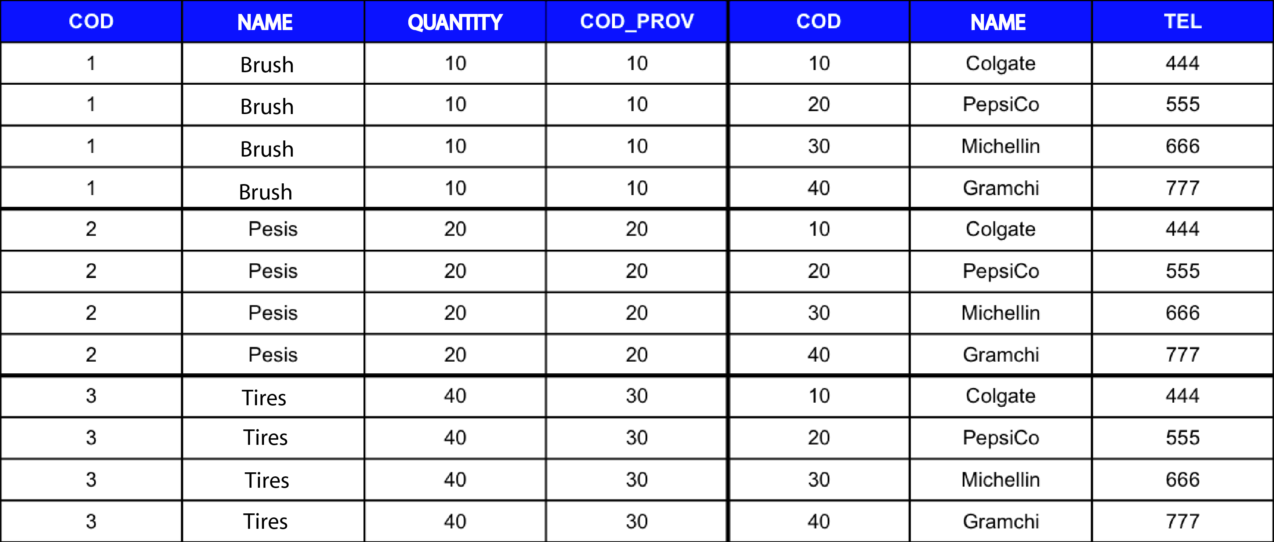
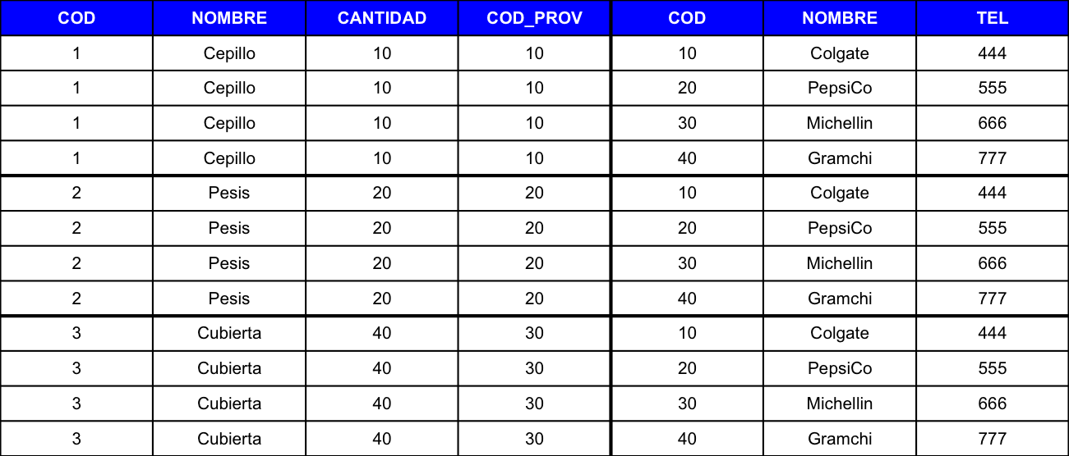
Chọn từ các bảng khác nhau
Khi bạn viết SELECT * FROM ITEMS, PROVIDERS kết quả sẽ được tổng hợp từ cả 2 bảng như sau:

Slide 25
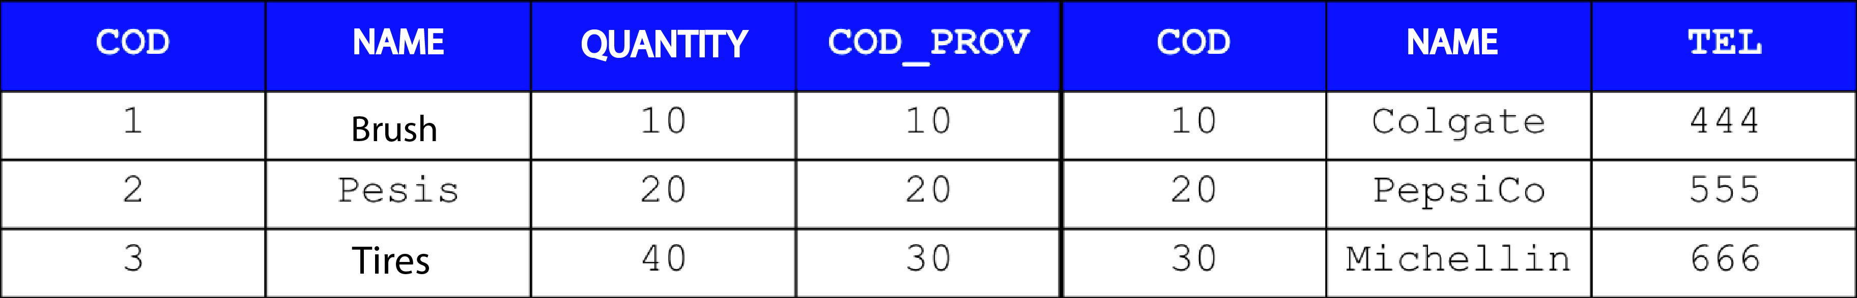
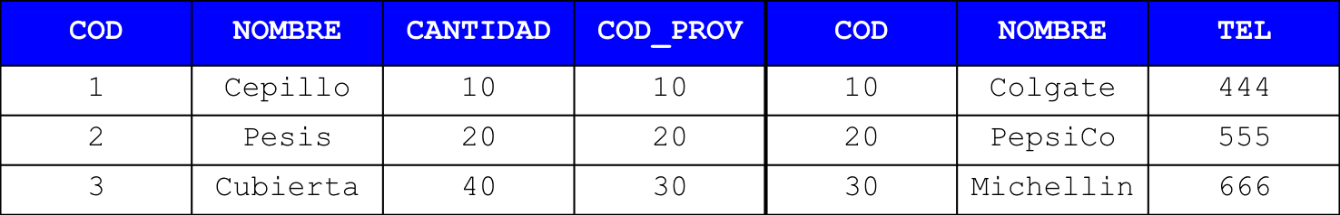
Chọn từ các bảng khác nhau
Thực tế, bạn sẽ muốn nhìn các hàng bao gồm chỉ có thông tin bạn quan tâm. Để làm vậy, hãy sử dụng mệnh đề WHERE như sau:
SELECT * FROM ITEMS A, PROVIDERS P
WHERE A.COD_PROV = P.COD

Slide 26
Tổng quan
Khi bạn sử dụng CSDL, bạn sẽ lưu thông tin tại máy chủ và dữ nó sẵn sàng và dễ dàng truy cập với bạn, kể cả khi khởi động lại máy tính..
Máy chủ CSDL sẽ cung cấp cho bạn các lợi ích sau đây:
Bạn sẽ phải truy cập các công cụ giúp tránh việc lặp và dư thừa dữ liệu
Nếu bạn có dữ liệu liên quan, khi bạn xóa giá trị, máy chủ sẽ xóa mọi giá trị phụ thuộc này.
Bạn sẽ có mô hình dữ liệu chaẩn hóa, truy cập được và dễ hiểu.
Một vài các nhiệm vụ bạn có thể biểu đạt khi bạn khởi động dự án với các máy chủ CSDL liên quan như sau:
Tạo bảng tables
Chèn và cập nhật dữ liệu
Chọn và xem các dữ liệu

